Slide 1
World Electric LTD.
Android application Basic tutorial

Slide 2

Android
แอนดรอยด์ เป็นโอเพนซอร์ส มีพื้นฐานระบบเป็น Linux สำหรับอุปกรณ์มือถือ เช่น สมาร์ทโฟน และ คอมพิวเตอรแท็บเล็ต์
แอนดรอยด์เคยถูกพัฒนาโดย the Open Handset Alliance, นำโดย Google และบริษัทอื่น ๆ แอนดรอยด์ได้นำเสนอ
แนวทางการพัฒนาแอปพลิเคชันสำหรับอุปกรณ์บนมือถือ ซึ่งหมายความว่านักพัฒนาต้องพัฒนาเฉพาะสำหรับแอนดรอยด์
เท่านั้นและแอปพลิเคชันควรจะสามารถทำงานบนอุปกรณ์ต่าง ๆ ที่ขับเคลื่อนโดยแอนดรอยด์

Slide 3
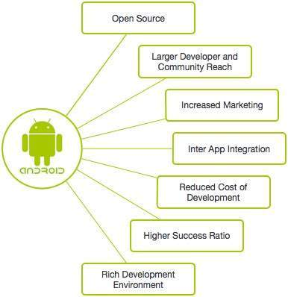
ทำไมถึงเป็น Android ?
กลุ่มนักพัฒนาเยอะและการเข้าถึงชุมชนนักพัฒนา
Marketing เพิ่มขี้น เรื่อย ๆ
บูรณาการนำไปประยุกต์ใช้กับงาน
Cost สำหรับการพัฒนาน้อย
อัตรานาความสำเร็จที่สูง
เครื่องมือที่ช่วยในการพัฒนาที่หลากหลาย

Slide 4
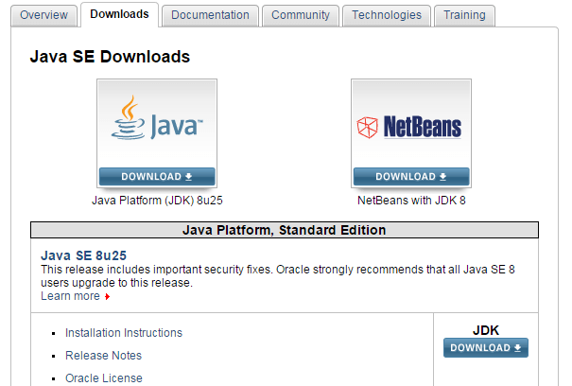
Android - Environment Setup
Set-up Java Development Kit (JDK)
- ดาวโหลด JDK เพื่อติดตั้ง Download Java JDK

Slide 5
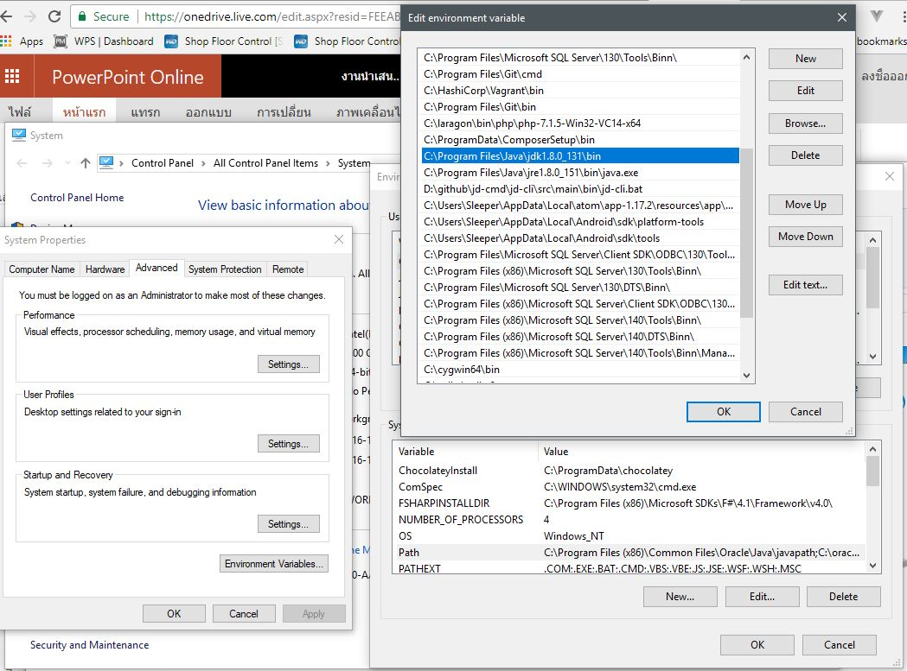
Android - Environment Setup
Set-up Java Development Kit (JDK)
เพื่อให้เครื่องสามารถเห็น JDK ได้ถูกต้อง โดยทำการคลิกขวาที่ My Computer => เลือก Properties จากนั้นไป
ที่แท็ป Advanced เลือก Environment Variables…
- Set Environment Path (PATH)
" C:\Program Files\Java\jdk1.8.0_131\bin "
ตามเวอร์ชั่นที่ลง

Slide 6
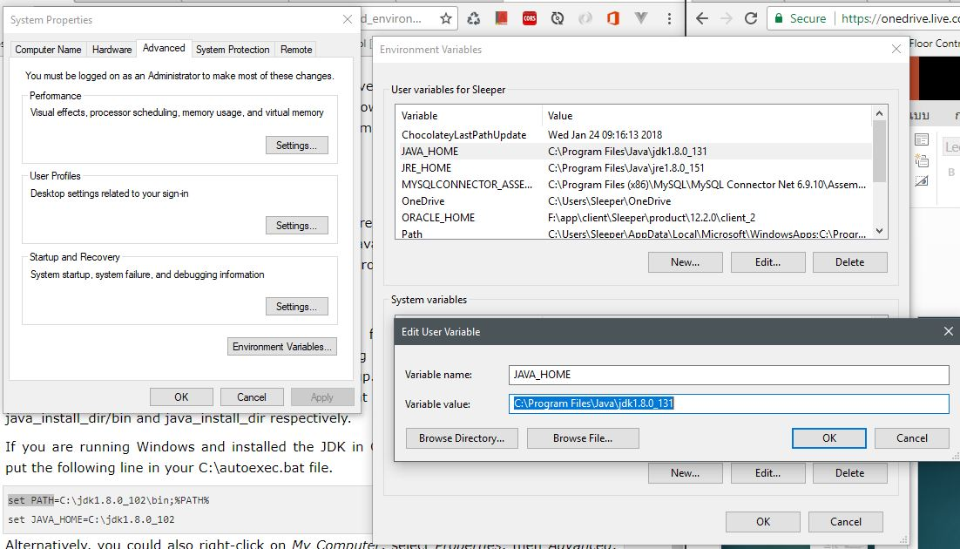
Android - Environment Setup
Set-up Java Development Kit (JDK)
- Set Environment Path (JAVA_HOME)
" C:\Program Files\Java\jdk1.8.0_131 "
ตามเวอร์ชั่นที่ลง

Slide 7
Android - Environment Setup
Android IDEs
มีเทคโนโลยีที่ทันสมัยมากมายพร้อมใช้งาน เพื่อพัฒนาแอปพลิเคชันแอนดรอยด์
เทคโนโลยีที่เราคุ้นเคย ซึ่งใช้เครื่องมือดังต่อไปนี้
- Android Studio
- Eclipse IDE(Deprecated)

Slide 8
Android - Architecture
ระบบปฏิบัติการแอนดรอยด์ คล้ายกับโครงสร้างข้อมูลสแตก(Stack) ซึ่งมีส่วนประกอบของซอฟต์แวร์ที่ถูกแบ่งออกเป็น
ห้าส่วนและสี่ชั้นหลักดังที่แสดงไว้ด้านล่างในแผนภาพสถาปัตยกรรม

Slide 9
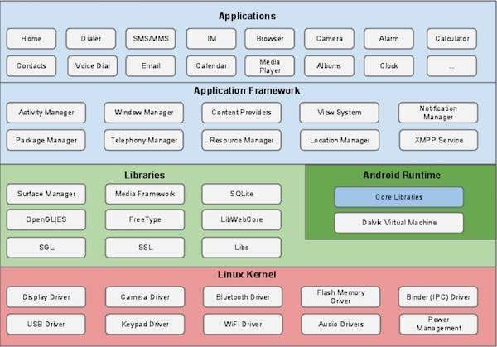

Slide 10
Android - Application Components
Application components เป็น building blocks ที่จำเป็นสำหรับแอนดรอยด์แอปพลิเคชันตัว components จะ
ทำงานควบคู่กับ manifest file แอปพลิเคชัน (AndroidManifest.xml) ที่อธิบายแต่ละส่วนประกอบของแอปพลิเคชันและ
วิธีการโต้ตอบ(ปฏิสัมพันธ์) ซึ่งมีสี่องค์ประกอบหลัก
- Activities (UI และการจัดการ user interaction ผ่านจอภาพสมาร์ทโฟน)
- Services (background processing)
- Broadcast Receivers (communication between Android OS)
- Content Providers (data and database management)

Slide 11
Android - Application Components
Additional Components
- Fragments (เหมือน page หรือ usercontrol ใน .net นำเขามาแสดงส่วนของยูสเซอร์อินเตอร์เฟส ใน Activity)
- Views (UI elements ส่วนของวาด form)
- Layouts (control screen format and appearance ตัว Layout จะครอบ view อีกทีหนึ่ง)
- Intents (Messages wiring components together อธิบายตามความเข้าใจคือจะเป็นตัวเชื่อมกันระหร่าง Activity
ไปอีก Activity หนึ่ง หรือเอาไว้คุยกับ device hardware ชั้น Linux kernel พวก camera, keypad, display เป็นตัน)
- Resources (External elements เก็บ สตริง(Strings) ค่าคงที่(Constants) เป็นต้น)
- Manifest (Configuration file)

Slide 12
Anatomy of Android Application
ก่อนที่จะเริ่มรันแอป เราควรที่จะรู้เกี่ยวกับบไดเรกทอรีและ
ไฟล์ ภายในแอนดรอยด์์โปรเจ็คของเราก่อน!

Slide 13
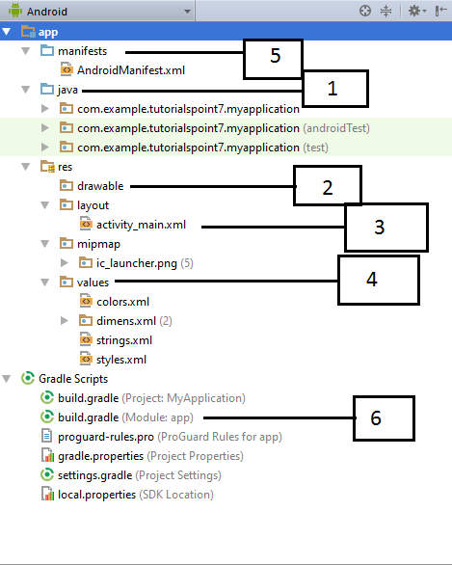

Slide 14
Folder, File & Description
1 Java เก็บไฟล์ .java ของโปรเจ็ค โดยค่าเริ่มต้นจะเห็นไฟล์ MainActivity.java ซึ่งจะประกอบด้วย activity class
ทำงานหลังจากที่แอปของเราเปิดโดยกดปุ่มแอปไอคอน
2 res/drawable-hdpi เป็นไดเรกทอรีสำหรับ drawable objects ที่เอาไว้ดีไซน์สกรีน (high-density)
3 res/layout เป็นไดเรกทอรีสำหรับไฟล์ที่กำหนดยูสเซอร์อินเตอร์เฟสของแอป
4 res/values เป็นไดเรกทอรีสำหรับ XML ไฟล์ เก็บชุด resources ของข้อมูล เช่น ข้อความ (strings) และ
การกำหนดค่าสี
5 AndroidManifest.xml อธิบายถึงลักษณะพื้นฐานของแอปและ กำหนดส่วนประกอบแต่ละส่วน (compoment)
6 Build.gradle ไฟล์ที่สร้างขึ้นอัตโนมัติซึ่งประกอบด้วย compileSdkVersion, buildToolsVersion, applicationId,
minSdkVersion, targetSdkVersion, versionCode and versionName

Slide 15
เรามาเริ่ม "สวัสดีชาว Android" กัน
ไฟท์ติ้ง
จบแล้วจ้า

